Slide 1
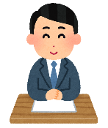
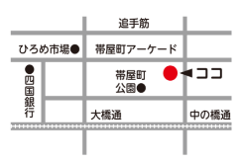
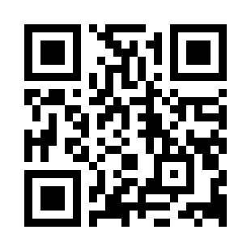
ジョブカフェこうち
就職氷河期世代向け
ジョブチャレンジ
セミナー(3日間)
12/8 ～10
火
木
グループワーク中心の３日間連続のセミナーで
ジョブチャレンジに向けた準備をしていきます。
１日目：ジョブチャレンジの「心構え」
２日目：未来を切り拓くための「自己分析」
３日目：コミュニケーションを学ぶ
日 程
12月8日(火)～10(木)の3日間
時 間
各日 10：00～12：00
参加費
会 場
無料
ジョブカフェこうち２階セミナー室
定 員
５名 (35歳～50歳の方)
（事前予約制）
講 師
ｷｬﾘｱｺﾝｻﾙﾀﾝﾄ 新谷 茂
雇用保険の求職活動として認定されます（雇用保険の受給者証をご提示ください）
お申込み
お問合せ
高知県就職支援相談センター ジョブカフェこうち（本部） 電話:088-802-1533
ＨＰ:https://www.jobcafe-kochi.jp/
ジョブカフェ
こうちＨＰ
ジョブカフェこうちは、（株）東京リーガルマインドが高知県から受託し、運営しています。

